Slide 1







IMPLEMENTING PREDICTIVE ANALYSIS USING ORANGE SOFTWARE
Ventje Jeremias Lewi Engel, M.T., CEH
@ventje_engel
https://ventjeengel.com/blog

Slide 2


Tuliskan Nama, Kota Domisili, dan background IT atau Non-IT di Zoom Chat.
Akan ada materi dan hands-on. Siapkan diri Anda.

Slide 3

Who am I
Ventje Jeremias Lewi Engel, M.T., CEH
Dosen Informatika ITHB, Bandung
IT Project Manager
Content Creator
Klien dan Portofolio
Kementerian Kominfo
Kementerian PAN-RB
Jabar Command Center
Notes:
Jabar command center = project yang dibangun, beban Internet, menggunakan NLP
Data Science bergantung domain
Machine Learning tidak bergantung Domain

Slide 4



OUTLINE
Konsep Machine Learning
Analisis Time Series
Forecasting in Action
Notes:
Time series itu unik dia beda, dia susah

Slide 5


Machine Learning berfokus pada cara mesin belajar dari data tanpa eksplisit diprogram
Kuncinya adalah dengan statistik -> menemukan pola
Awalnya ML adalah proses statistik yang diotomatisasi
Notes:
ML = bagaimana dia itu bisa belajar dari data machine learning adalah statistik yang diprogram, Gabungan dari statistik dan probability

Slide 6
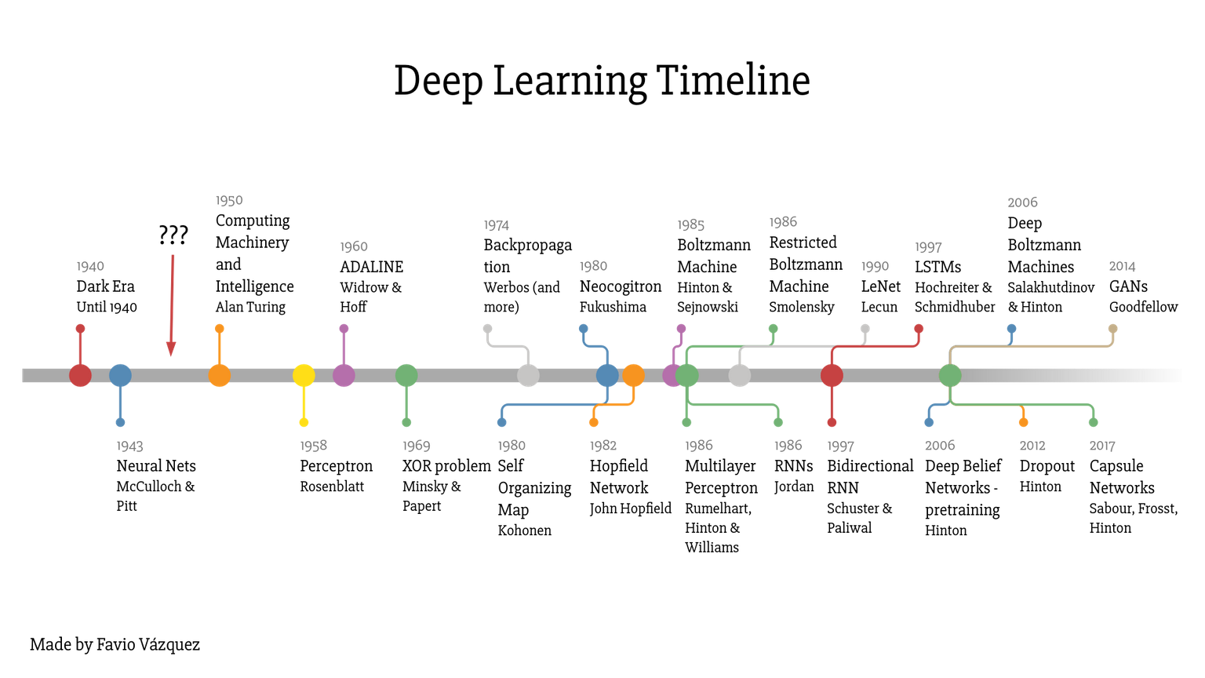
Machine Learning berkembang dan berdiri sendiri sebagai bidang ilmu mandiri
Teknik
Tipe
Efisiensi
Automation
Scaling
Akurasi & sensitivitas
Notes:
Fokus pada tipe sekarang, karena sudah berkembang.
Kalau mau buat model baru, akan update automatis untuk orang tersebut. Seperti yang di pakai tokopedia dan shopee.
MOdel ini harus scaling, urusin sentivitas, accuracy, tapi ga kuat akhirnya ga kuat

Slide 7
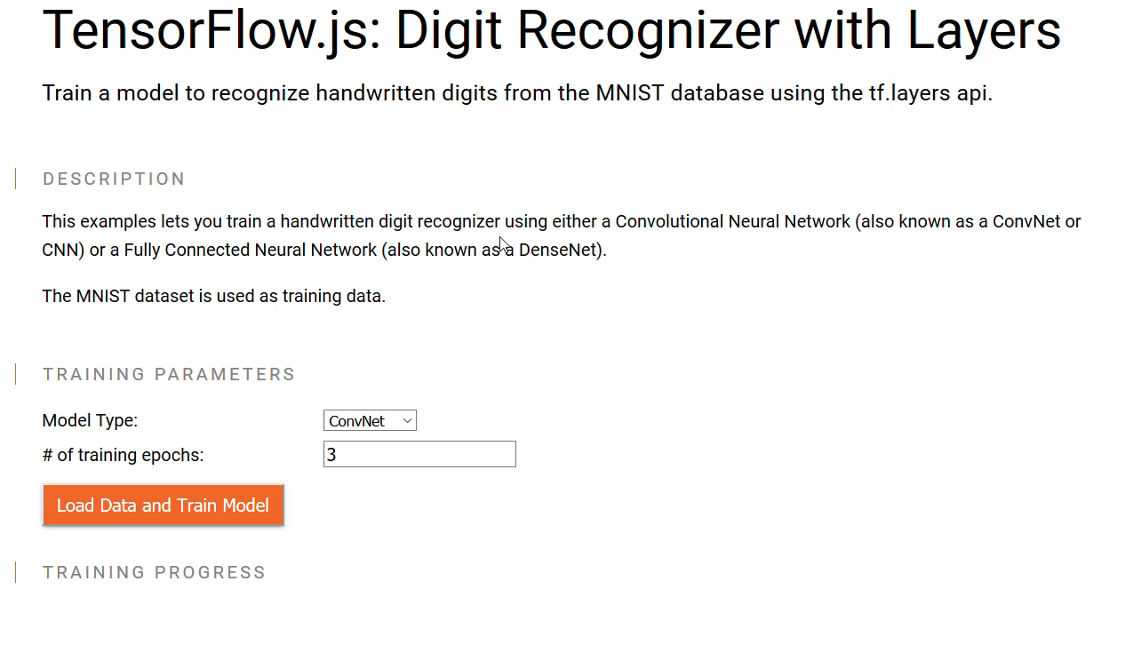
Machine Learning menggabungkan statistik, ilmu komputer, dan pemrograman
Notes:
loss turun, accuracy naik harusnya gitu RMSE untuk prediksi nilai.
Accuracy, untuk prediksi ketepatan

Slide 8
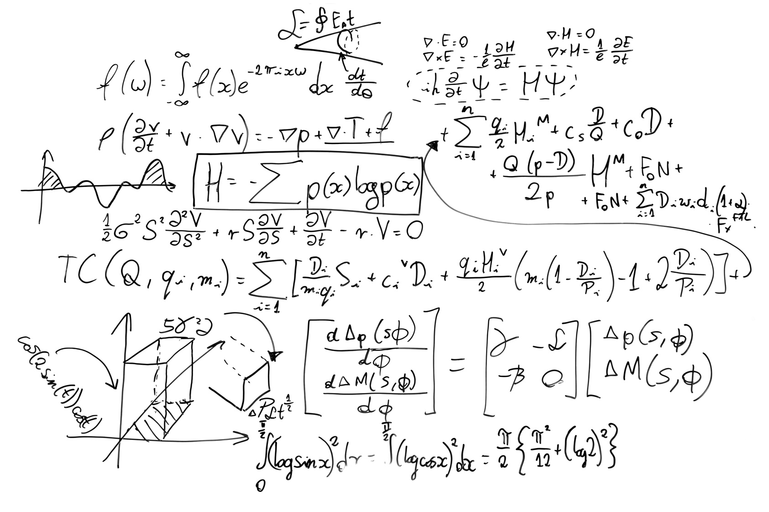


Model bisa berisikan formula, bobot, atau catatan pola yang ditemukan dari dalam data.
Model ML
Notes:
hasil macnhine Learning adalah Model
Model = Formula uyang sudah angka atau bobot(Weight) atau catatan atau conditional

Slide 9
Kita bisa memberikan input dan model akan mengeluarkan hasil prediksi
Tanggal & jam
Prediksi kemacetan
Model ML
Notes:
Model yang dipakai dan ditaru di aplikasi, yang udh finish.

Slide 10
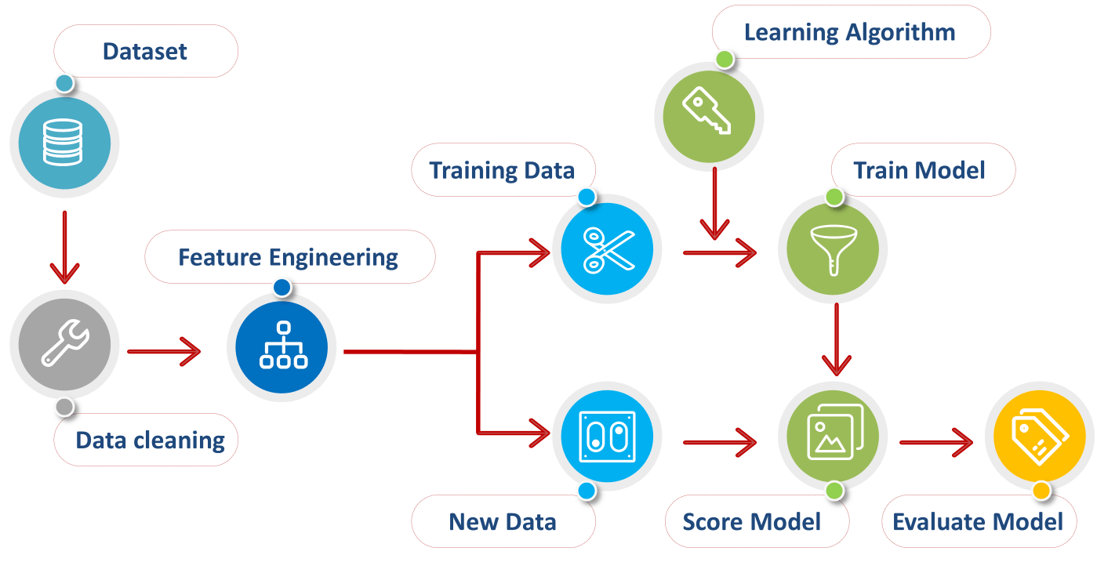
Machine Learning memiliki tahapan proses mulai dari data cleaning sampai evaluasi model

Slide 11

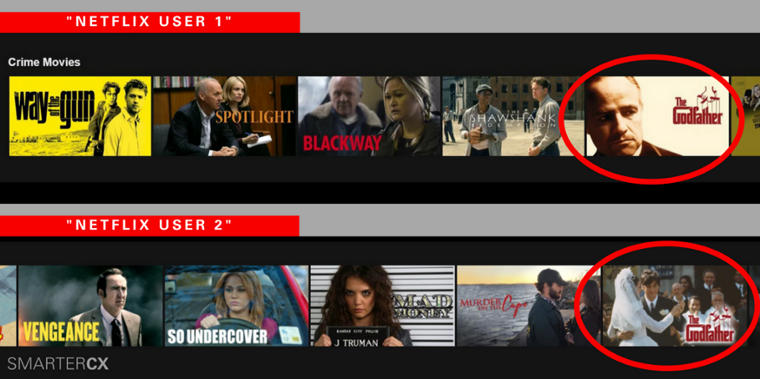
Netflix menganalisis pola dan kebiasaan menonton setiap customernya
What drives user interest
What to recommend
How to get new customers
Notes:
netflix, art covernya aja pakai machine learning.

Slide 12


P&G dan Unilever menganalisis pola belanja customer berdasarkan waktu dan season
What future demand will be
Who are the moving targets
Notes:
ngikutin customer dan pergerakan kita.
mempertahankan agar tidak churn, (loyalty)

Slide 13
OUTLINE
Konsep Machine Learning
Analisis Time Series
Forecasting in Action

Slide 14
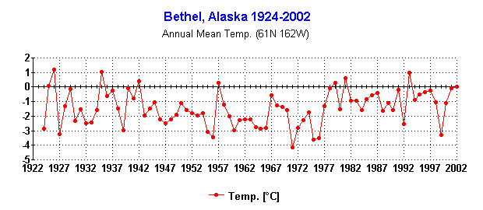
Analisis time series melihat data sesuai urutan kronologisnya
Contoh: suhu tahunan di kota Bethel, Alaska dari 1924-2002.
Contoh lain: curah hujan harian di Kota Bogor, harga cabai merah bulanan di pasar, harga saham, dsb.
Notes:
tidak terlalu time series itu juga bukan data jam, bisa bulan, tahun, atau urutan.
Harga saham tergantung aplikasi saham yang dipakai

Slide 15

Mengapa menggunakan analisis time series?
Understanding and interpreting chronological changes in the value of a variable in the past, so that reliable prediction can be made about future value.
Forecasting
Notes:
Memahami dan menafsirkan perubahan kronologis dalam nilai suatu variabel di masa lalu, sehingga prediksi yang andal dapat dibuat tentang nilai masa depan.
Kuantitatif

Slide 16
Untuk bisa melakukan analisis time series, perlu memperhatikan empat komponen
Trend adalah arah (upward maupun downward) sesuai dengan kecenderungan pergerakan data
Cyclical adalah tipe fluktuasi yang bertahan lebih dari setahun yang biasanya 10-20 tahun.
Trend
Cyclical
Seasonal
Irregular
Seasonal adalah fluktuasi yang muncul secara reguler dalam sebuah periode (1 tahun) yang biasanya disebabkan cuaca dan customs.
Irregular adalah variasi data yang tidak teratur atau random.
Notes:
Trend: harga bitcoin, besok turun atau naik
Season = fluktuasi pola dalam satu tahun. ex: penjualan sirup setiap lebaran tuh naik
Cyclical = setiap 5 tahun, harga ihsg pasti jeblok, saat pemilihan pilpres
Irregular =

Slide 17
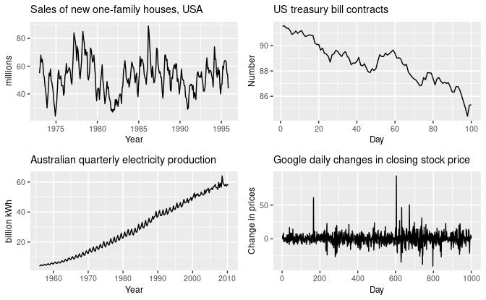
Komponen time series tidak selalu muncul dalam data yang dimiliki
Seasonality setiap tahun cukup kuat. Cyclic setiap 5-10 tahun ada
Secara keseluruhan tidak ada tren.
Jika dilihat, secara keseluruhan tidak ada tren
Namun, ketika diamati dari 1975-1977 terlihat ada tren naik. Kemudian dari 1977-1980 trennya turun
Perhatikan: analisis time series sangat bergantung pada periode data yang diamati atau yang dipunya.
Notes:
TSCI tidak selalu ada dalam data, tapi bisa kita amati dalam data

Slide 18
Komponen time series tidak selalu muncul dalam data yang dimiliki
Data bill contracts di pasar indeks Chicago selama 100 hari pada tahun 1981.
Tidak tampak seasonality dan cyclic karena keterbatasan data
Tapi tampak tren menurun (downward).

Slide 19
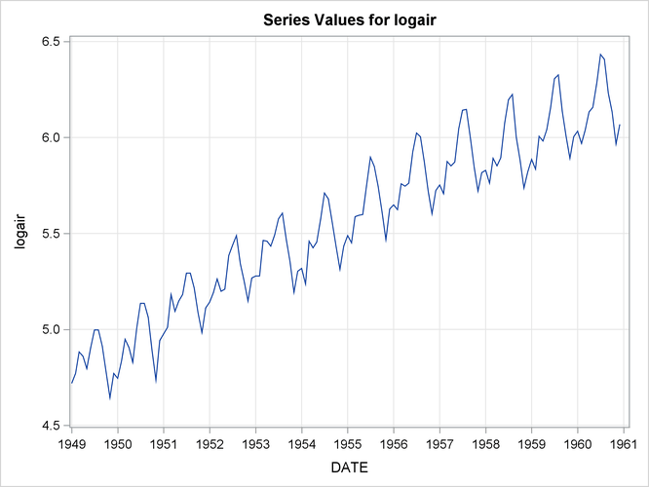
Bagaimana dengan data time series yang ini?
Notes:
- trend naik
- Seasonalnya pertengahan tahun tuh naik menjelang akhir tahun malah turun
- cycic, per 5 tahun. fluktuasi per 5 tahun polanya sama. hanya garis supportnya beda karena trednnya naik

Slide 20
Pertanyaa:
1. ada minimal jumlah data time series?
Jawaban: tidak ada, tergantung pada teknik yang kita pakai
Kalau kita ingin melihat Trend, ya kita minimum memiliki 5 observarsi data
tergantung data, minimum ya 5 observarsi. tapi ya makin banyak, makin bagus
kalau seasonal, minimal 2x
Semakin jauh yang diprediksi, tingkat confidencenya semakin rendah. Jadi,
2. Bagaimana cara langkah memprediksi harga saham besok hari, jika punya harga saham hari ini dengan menggunakan machine learning?
Jawaban
Minimal 10-100 observarsi, kalau konsep.
pakai variabel jika memprediksi closing, ya pakai closing aja.

Slide 21
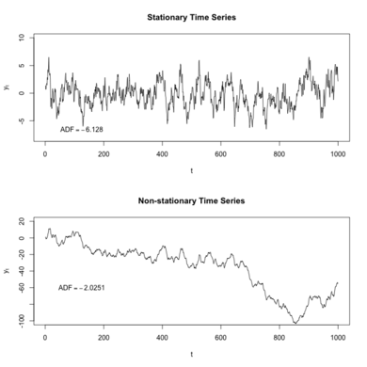
Data time series yang stationaire lebih diinginkan karena lebih mudah untuk diprediksi
Secara intuitif, stationarity berarti perubahan dalam data timeseries adalah tidak ada seiring dengan waktu.
Bukan berarti data tidak berubah, hanya saja perubahannya adalah tetap pada posisi stationer.
Data yang bersifat stationer lebih mudah dianalisis dan lebih masuk akal untuk diprediksi.
Notes:
stationer: perubahan data dalam time series tetap atau konsisten.
data tuh stationer lebih mudah di prediksi
TA: semua langkah harus ada landasannya.

Slide 22
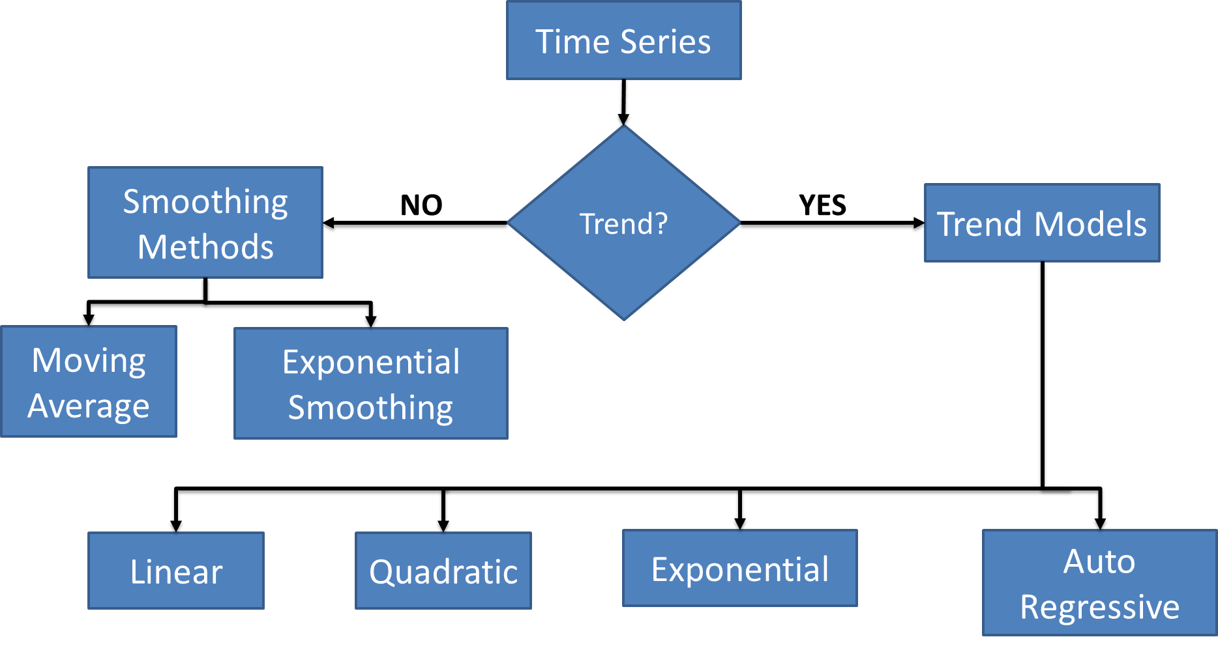
Kita perlu menentukan Teknik forecasting yang akan digunakan pada data time-series
Notes:
kalau ada trend, ya pakai pemodel trend
kalau tidak ada trend, ya pakai smooting methods

Slide 23
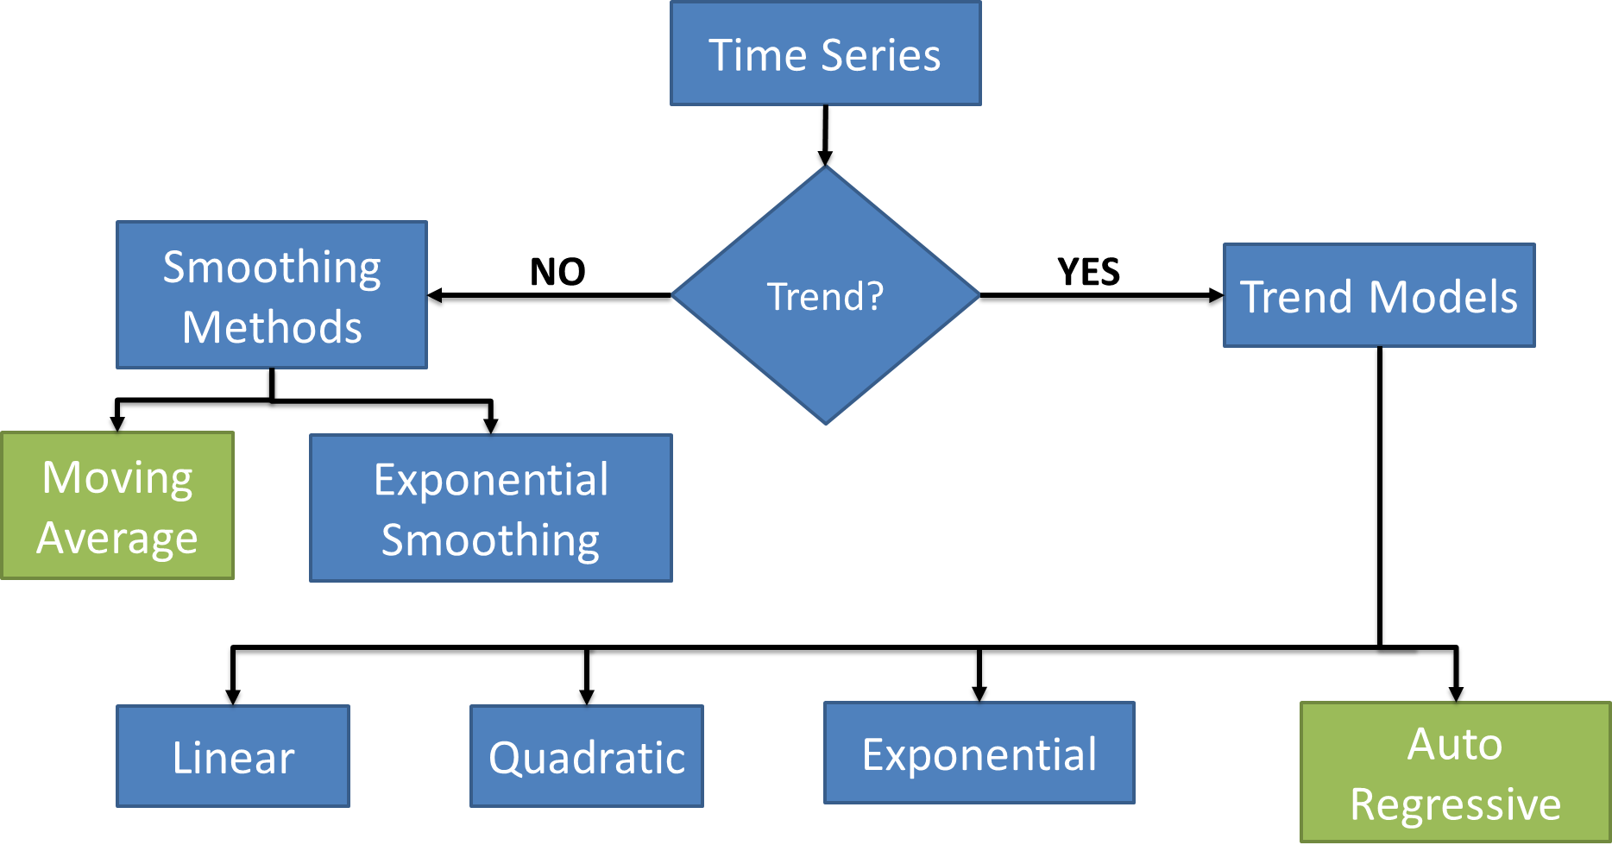
Kita perlu menentukan Teknik forecasting yang akan digunakan pada data time-series
ARIMA

Slide 24
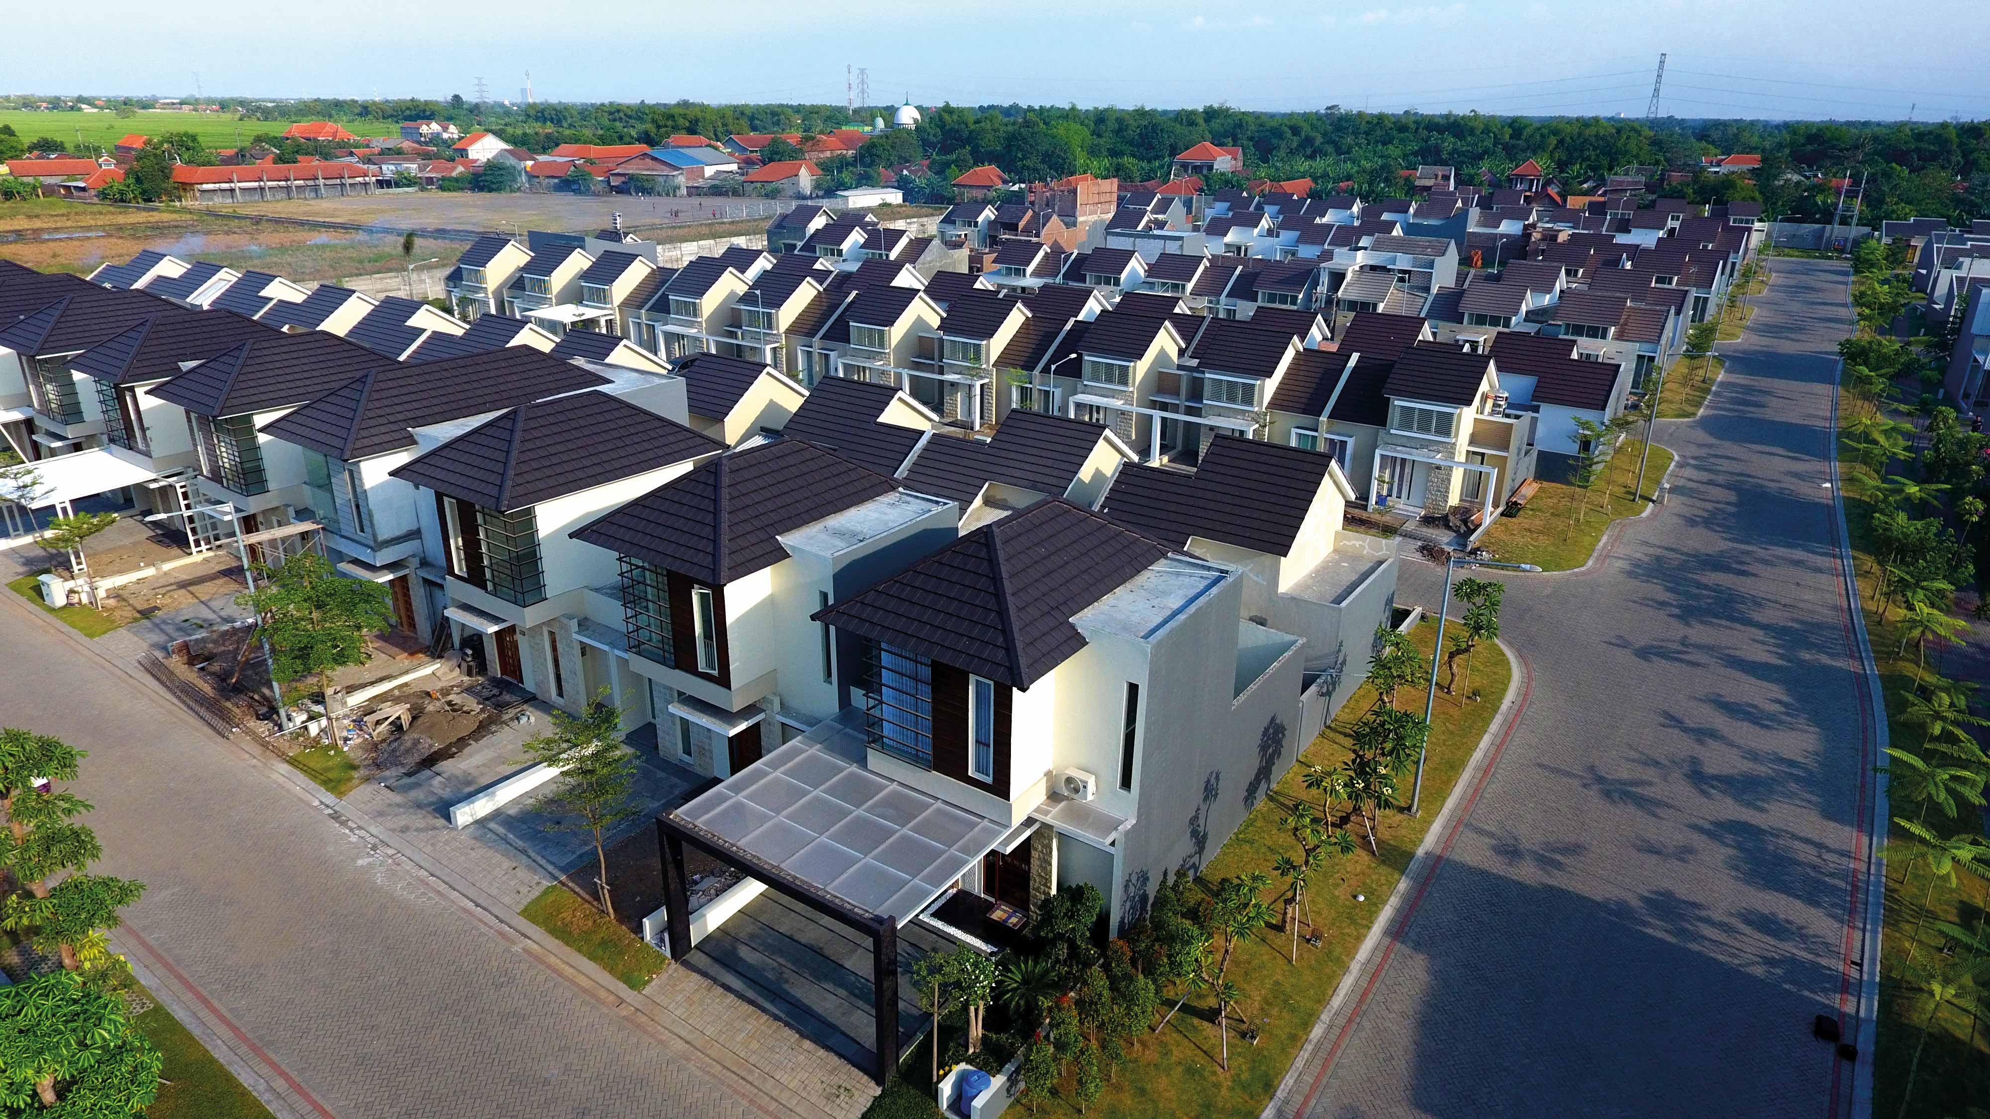
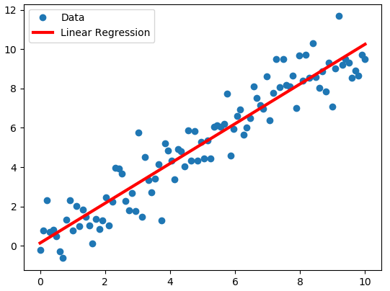
Sebelum melangkah lebih jauh kita perlu paham satu hal: Mengapa Tidak Pakai ML biasa?
Machine Learning bisa:
Prediksi harga rumah dari jumlah kamar tidur dan luas bangunan
Prediksi tinggi badan berdasarkan usia, jenis kelamin, dan pola diet
Tidak semua ML bisa untuk prediksi data time series.
Bandingkan prediksi harga rumah kompleks vs harga rumah Joni tahun depan!
Notes:
Time series itu unik dan berbasiskan waktu

Slide 25
Asumsi untuk bisa menggunakan regresi linier
Time Series
Trend?
Smoothing Methods
NO
YES
Trend Models
Moving Average
Exponential
Smoothing
Linear
Quadratic
Exponential
Auto Regressive
ARIMA

Slide 26
OUTLINE
Konsep Machine Learning
Analisis Time Series
Forecasting in Action

Slide 27
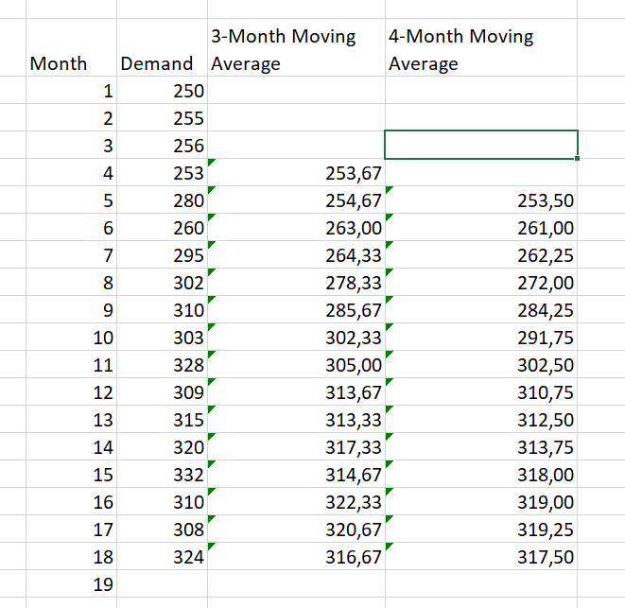
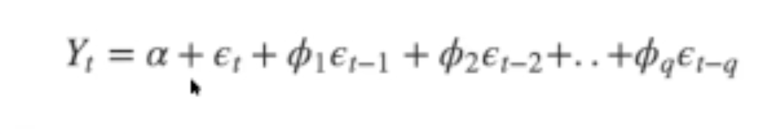
Menggunakan Moving Average untuk Forecasting
Moving average menggunakan rata-rata dari periode tertentu untuk menemukan nilai pada t.
Misal: 3-month moving average artinya menggunakan data 3 bulan terakhir yang dirata-rata untuk memprediksi data bulan keempat.

Slide 28
Menggunakan Autoregressive untuk Forecasting
Digunakan ketika ada trend dan/atau seasonality
Seperti regresi linier
Independent variables are lagged response variables Y_{i-1}, Y_{i-2}, Y_{i-3} etc.
Intinya menggunakan konsep regresi linier pada data time series
Mengasumsikan bahwa data nilai sekarang dipengaruhi (berkorelasi) dengan nilai masa lampau
1st Order: Correlated with prior period

Slide 29
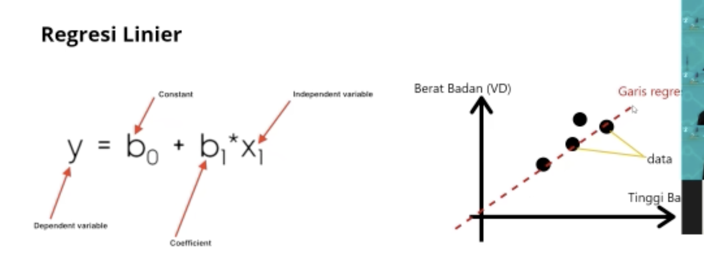
Menggunakan Autoregressive untuk Forecasting

Slide 30
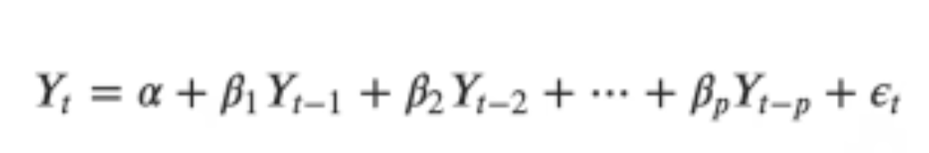
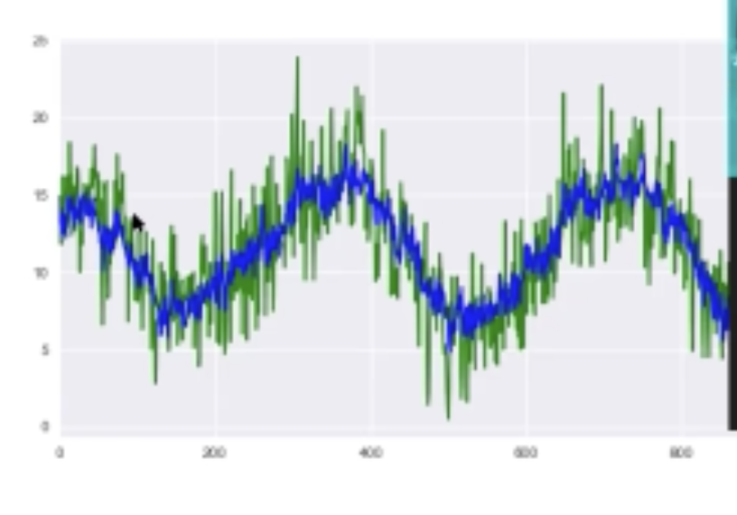
Menggunakan Autoregressive untuk Forecasting

Slide 31
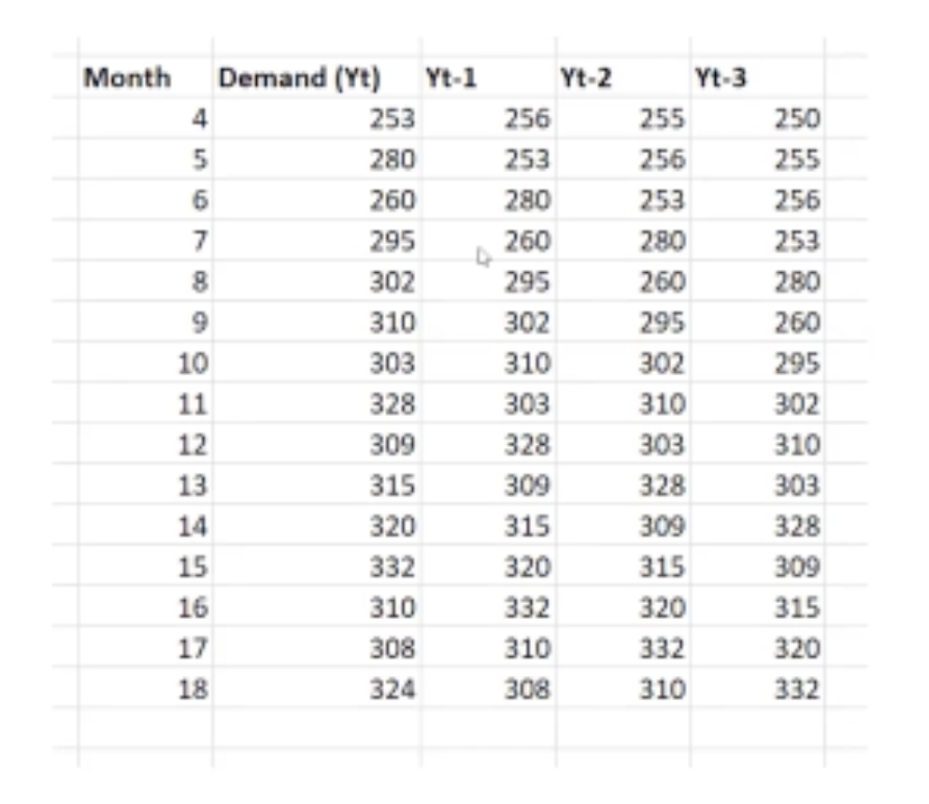
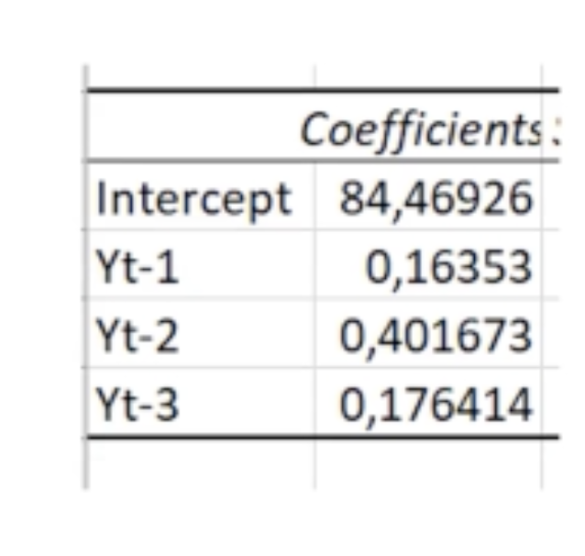
Menggunakan Autoregressive untuk Forecasting

Slide 32
Menggunakan Autoregressive untuk Forecasting
The Office Concept Corp. has acquired a number of office units (in thousands of square feet) over the last 8 years. Develop the 2nd order Autoregressive models.
Year Units
92 4
93 3
94 2
95 3
96 2
97 2
98 4
99 6

Slide 33
Menggunakan Autoregressive untuk Forecasting
Develop the 2nd order table
Use Excel to run a regression model
Year Y_{i} Y_{i-1} Y_{i-2}
92 4 --- ---
93 3 4 ---
94 2 3 4
95 3 2 3
96 2 3 2
97 2 2 3
98 4 2 2
99 6 4 2
Excel Output

Slide 34
Menggunakan ARIMA(autoregressive Integrated Moving Average) untuk Forecasting
Digunakan ketik adata stationer ataupun ketika ada trend
Menggabungkan Moving Average dan autoregressI
Model ARIMA menggunakan 3 parameter
p itu punya AR Term
q itu punya MA Term
d itu adalah jumlah diferensial yang diperlukan untuk membuat deret waktu stasioner

Slide 35

Saatnya Praktek Forecasting di Orange
Pastikan sudah menginstall Orange
Download dataset retail sales di http://bit.ly/new-sales-data
Buka dataset terlebih dahulu di Excel untuk mendapatkan gambaran.

Slide 36
Saatnya Praktek Forecasting di Orange
Anda akan belajar:
Mengenal konsep widget di Orange
Cara visualisasi data dengan Orange
Pengecekan statistik dan data kotor
Cara select columns dan select rows
Menggunakan model Autoregresi dan Moving Average
Menggunakan model ARIMA
Evaluasi forecasting

Slide 37
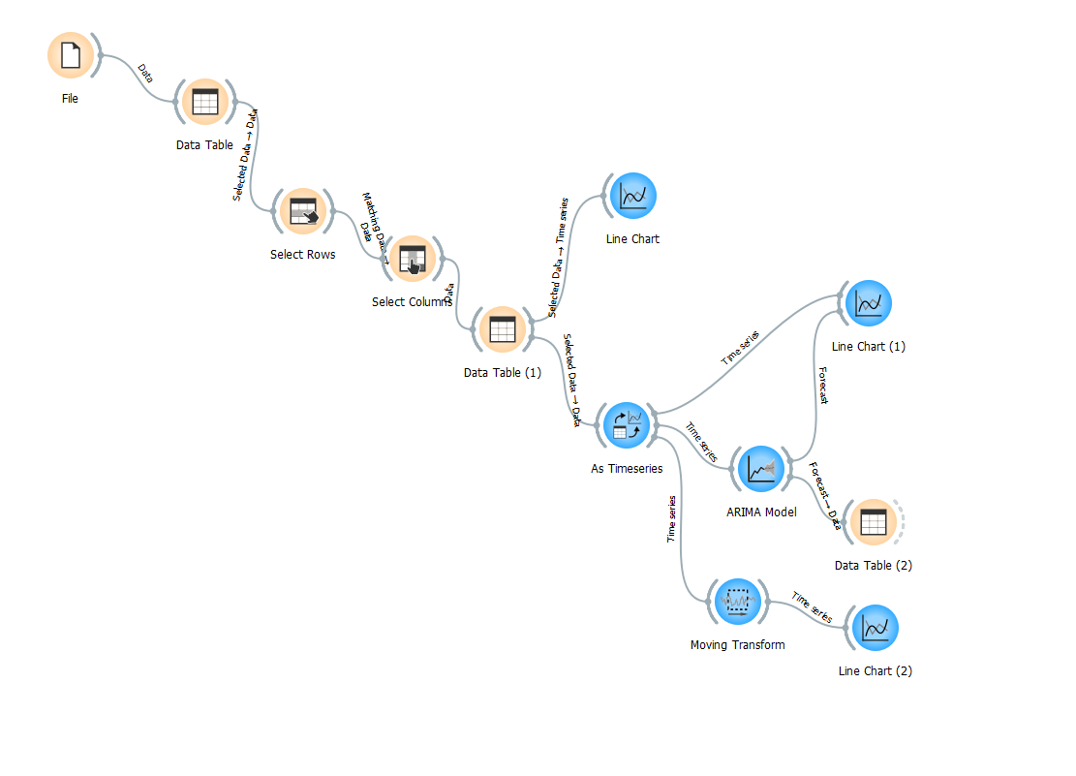
Saatnya Praktek Forecasting di Orange

Slide 38
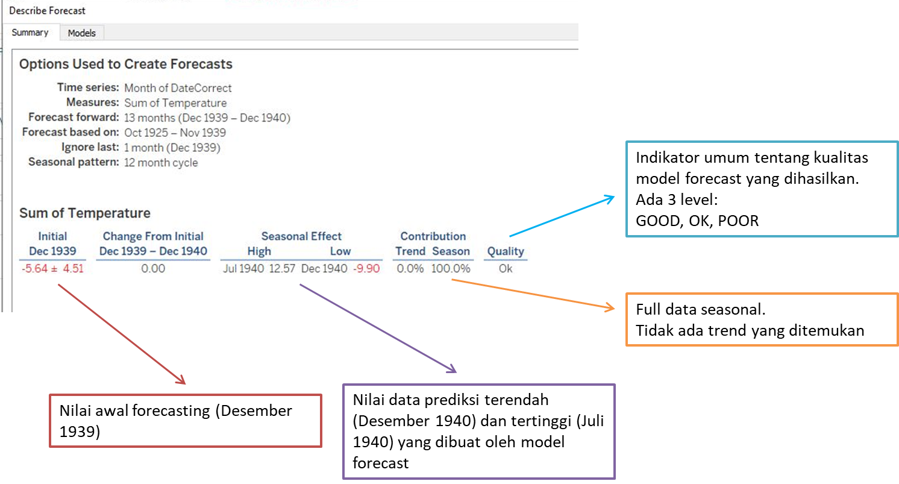
Evaluasi Forecasting

Slide 39
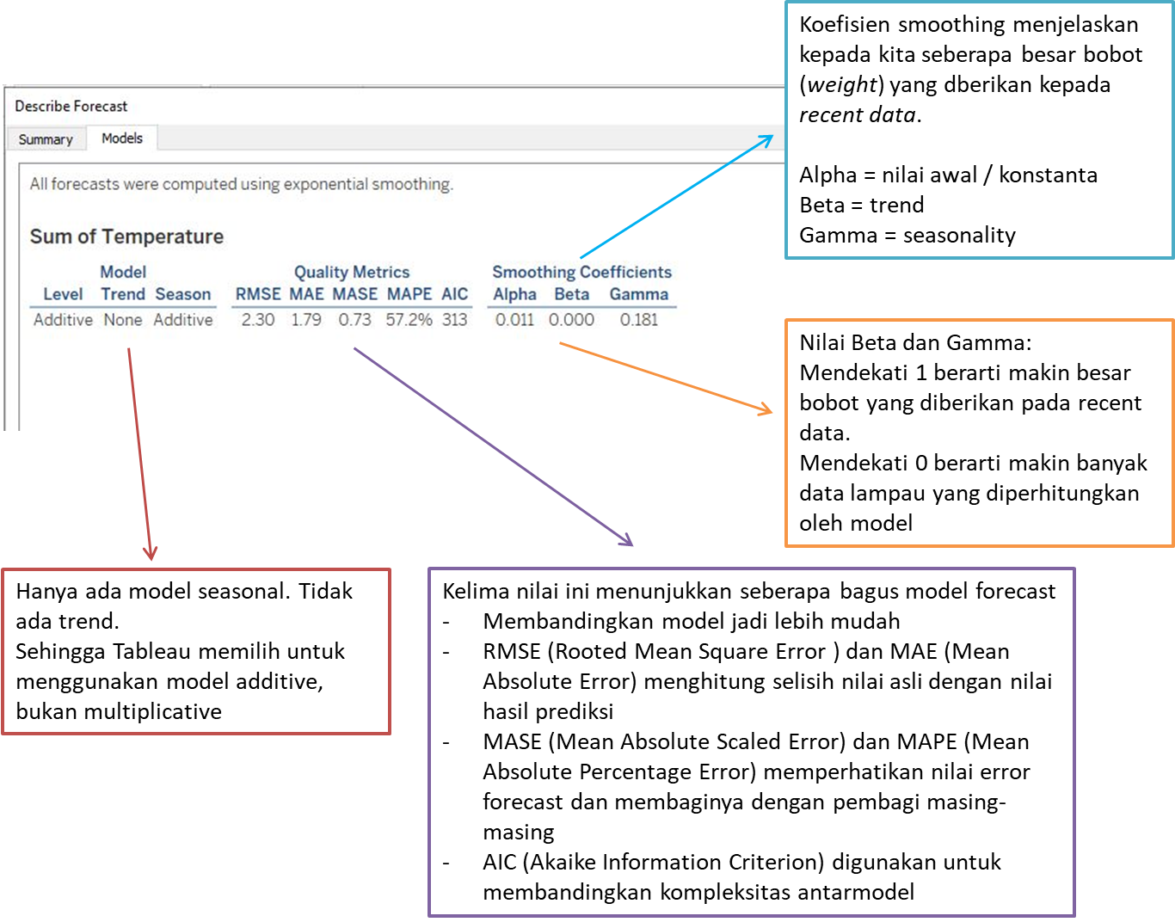
Evaluasi Forecasting

Slide 40

Thank You
Data really powers everything that we do.

